Slide 1

СИЛОВОЙ ЭКСТРИМ

Slide 2




СРОКИ ПРОВЕДЕНИЯ
3.09.2022
ПРОГРАММА
соревнований по
силовому экстриму в рамках проведения
I Всероссийских
игр «Умный Город.
Живи спортом»
01 сентября - день приезда
03 сентября – комиссия по допуску с 09:00 до 10:00 ч. (ФОК «Юбилейный»)
03 сентября –соревнования с 10:00 до 14:00 ч. (ФОК «Юбилейный»)
05 сентября –день отъезда

Slide 3
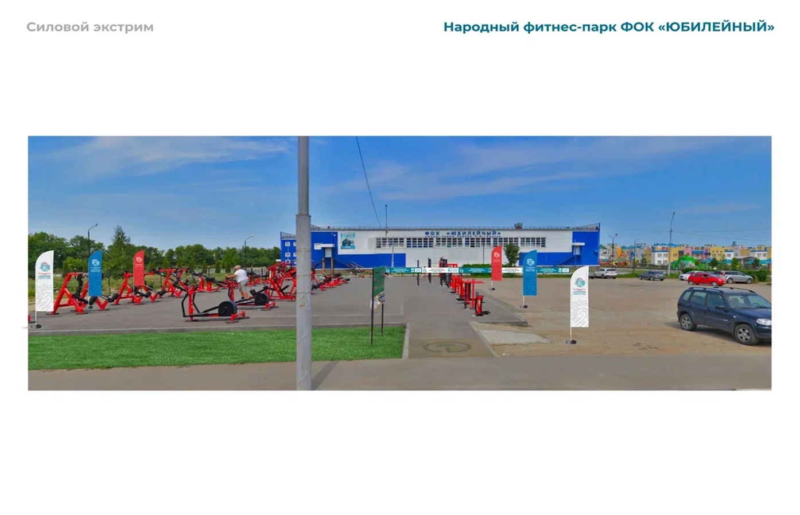
Место проведения
ул. Братьев Никитиных 10/1

Slide 4
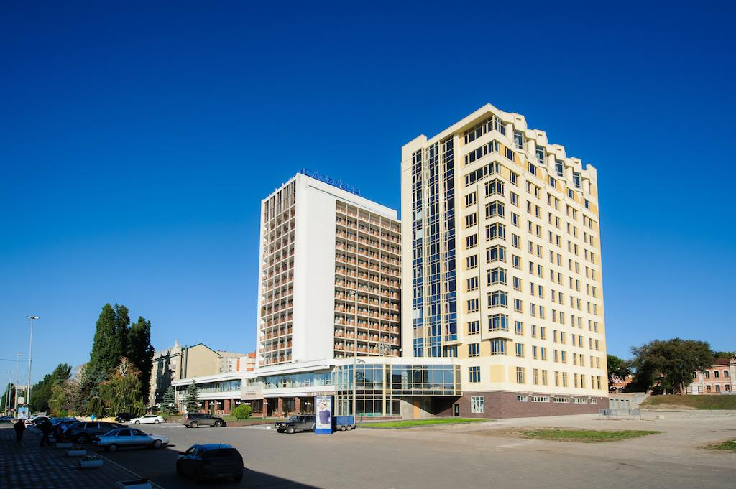
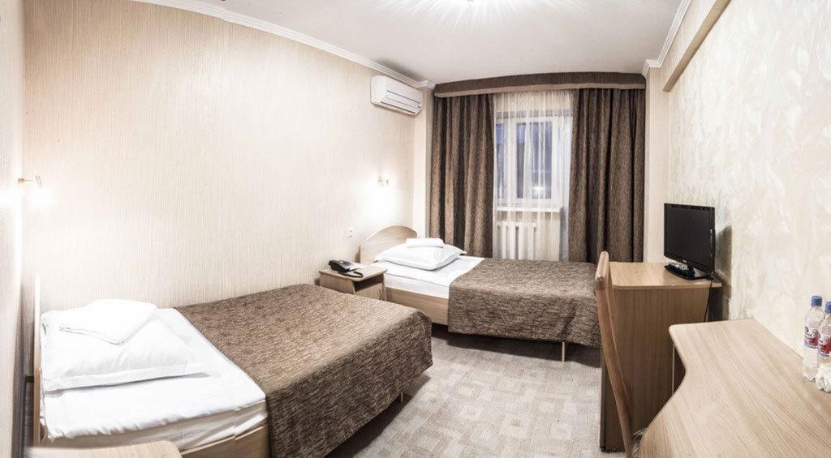
Место проживания
Гостиница «Словакия»
(ул. Лермонтова,30)

Slide 5
Место питания
Гостиница «Словакия»
(ул. Лермонтова,30)

Slide 6
УЧАСТНИКИ КОМАНДЫ САРАТОВСКОЙ ОБЛАСТИ
Региональная лига
Гавриленко Евгений Андреевич
Алёнин Павел Николаевич
Карачаушев Георгий Аристотельевич
Максюта Вячеслав Анатольевич- тренер сборной команды

Slide 7
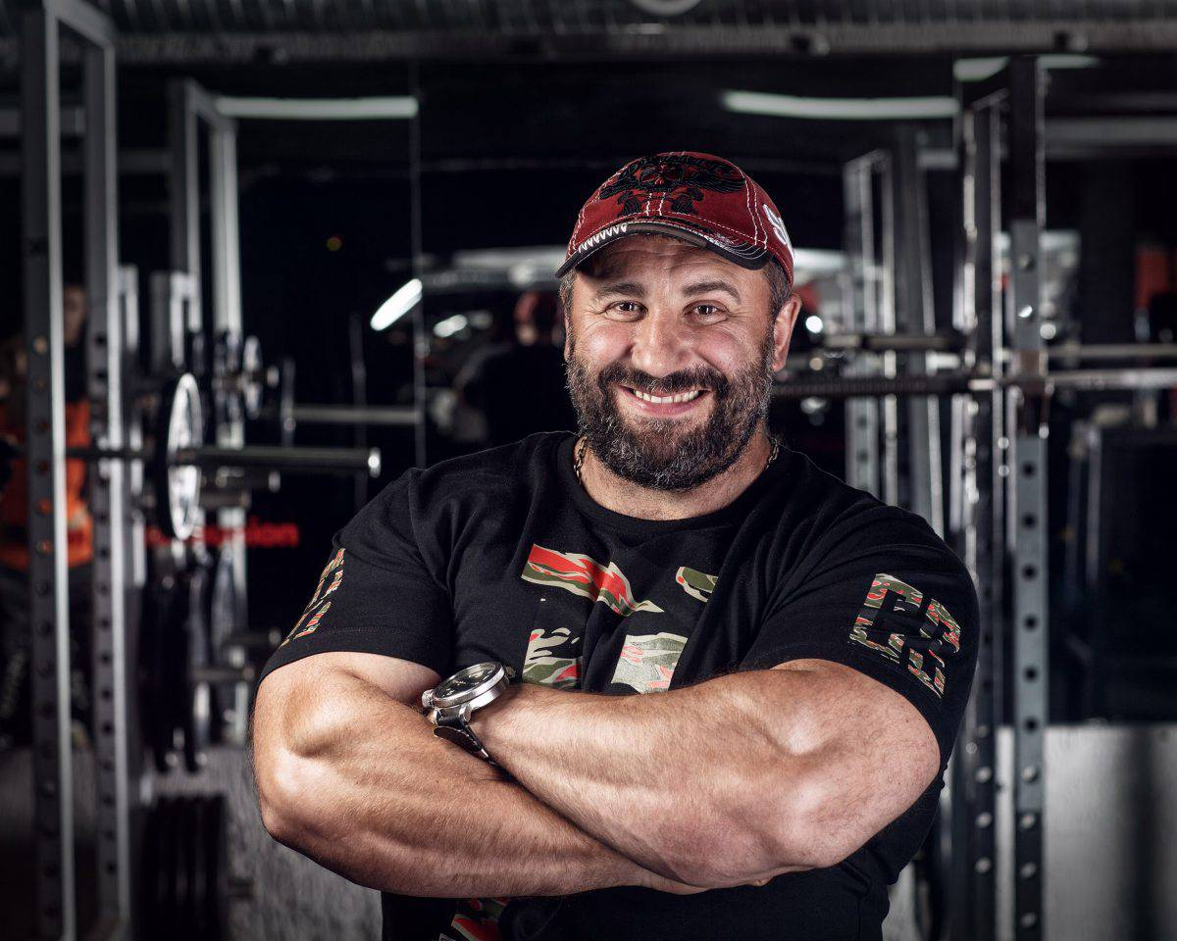
СУДЬИ – 20 человек
ГЛАВНЫЙ СУДЬЯ
Максюта Вячеслав Анатольевич
ГЛАВНЫЙ СЕКРЕТАРЬ
Ходикова Елена Викторовна

Slide 8
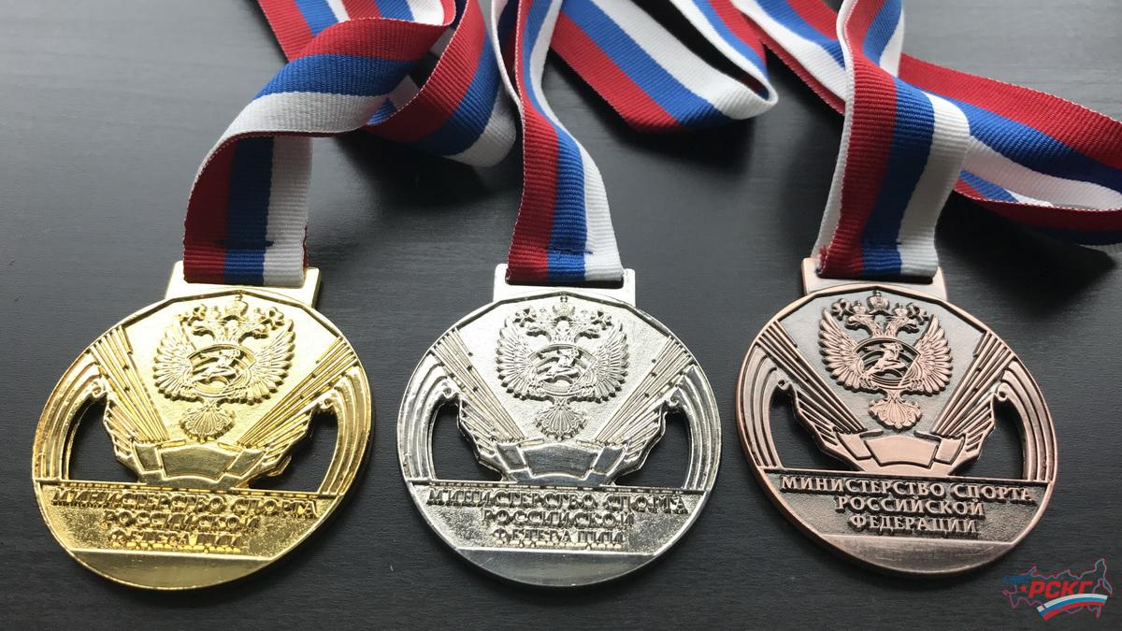



НАГРАЖДЕНИЕ – 3 кубка, 12 дипломов, 12 медалей
Победители в личном зачете награждаются медалями и дипломами Министерства спорта РФ.
9 медалей / 9 личных дипломов
Команды-победители в командном зачете соревнований награждаются Кубками и дипломами Министерства спорта Российской Федерации
3 кубка
3 диплома

Slide 9

ВОЛОНТЕРЫ
(СПОРОВОЖДЕНИЕ УЧАСТНИКОВ, ОРГАНИЗАЦИЯ РАБОТЫ С КОМАНДАМИ, ПОМОЩЬ И КОНСУЛЬТАЦИЯ УЧАСТНИКОВ)
Народный фитнес-парк
ФОК «Юбилейный»
3 сентября
с 09:00 до 14:00
(10 человек)

Slide 10

Медицинское обслуживание
3 сентября 09.00-14.00
Народный фитнес-парк
ФОК «Юбилейный»
-1 бригада скорой помощи
-2 врача ОВФД

Slide 11

ТРАНСПОРТНОЕ ОБСЛУЖИВАНИЕ
2 автобуса. Встреча участников от железнодорожного вокзала г.Саратова и аэропорта им.Гагарина Ю.А. к месту проживания гостиница «Словакия» улица Лермонтова, 30
Транспорт не требуется. Пешая доступность.
1 автобус. Доставка участников от места проживания Гостиница «Словакия» улица Лермонтова, 30 до места соревнований улица Братьев Никитиных, 10/1 Народный фитнес-парк на территории ФОК «Юбилейный» и обратно
1 автобус. Доставка участников от места проживания Гостиница «Словакия» Лермонтова, 30 до места торжественного закрытия соревнований и обратно.
2 автобуса Доставка участников от места проживания Гостиница «Словакия» Лермонтова, 30 до железнодорожного вокзала г.Саратова и аэропорта им.Гагарина Ю.А.

Slide 12
ОТВЕТСТВЕННЫЕ ПО НАПРАВЛЕНИЯМ
Проживание
и питание
Новиков Владимир Евгеньевич-8 (927) 124 55 13
Захаров Николай Иванович-8 (937) 146 47 93
Новиков Владимир Евгеньевич-8 (927) 124 55 13
Захаров Николай Иванович-8 (937) 146 47 93
Встреча команд
Транспорт
Новиков Владимир Евгеньевич-8 (927) 124 55 13
Захаров Николай Иванович-8 (937) 146 47 93

